Slide 1
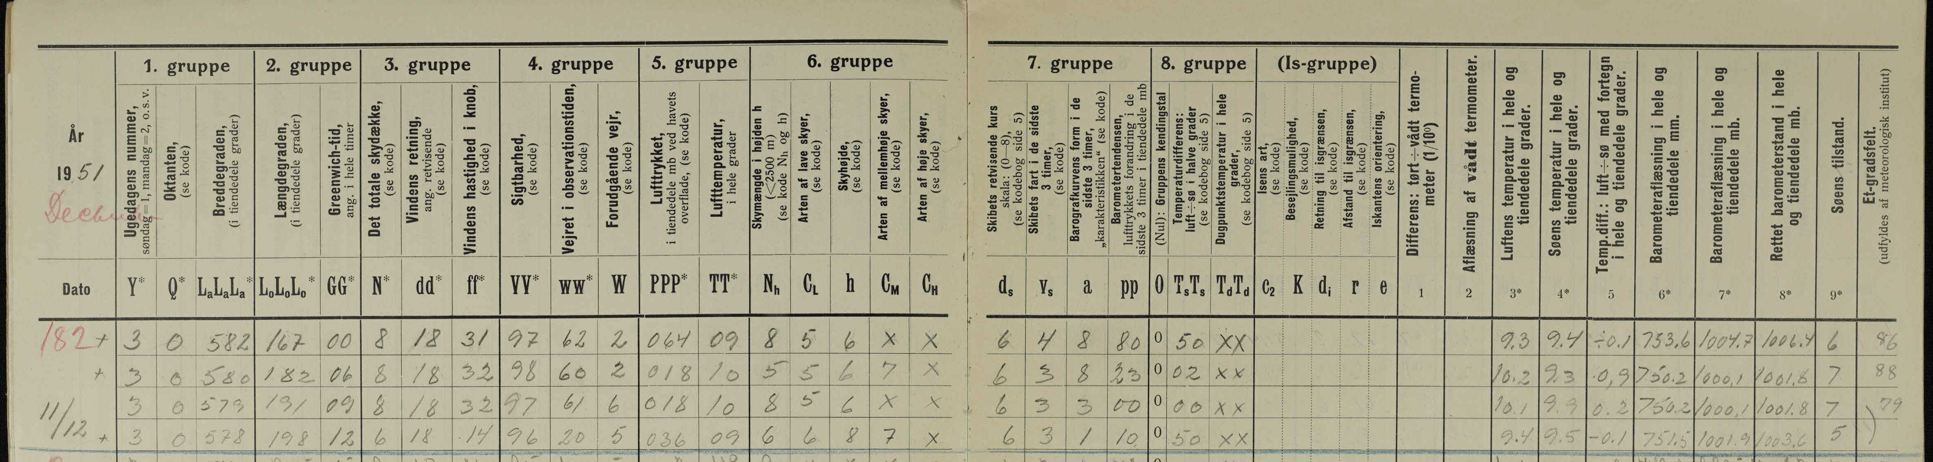
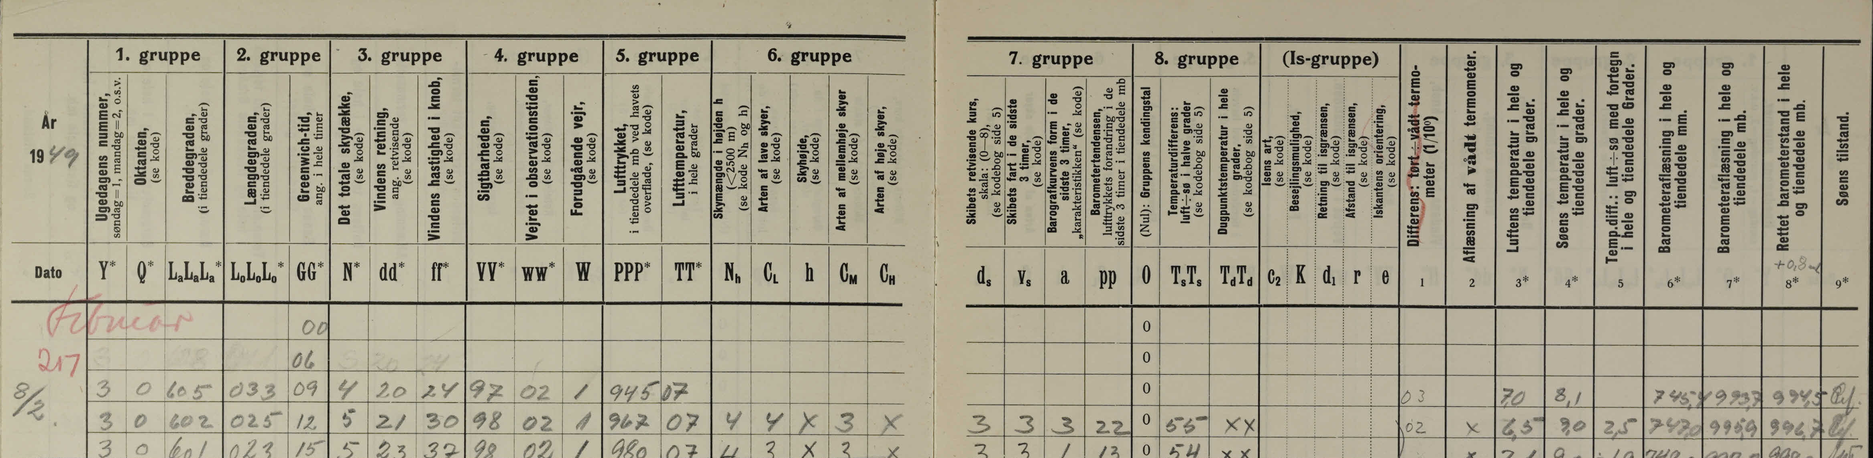
DL1: 7000433191-1000112819-0006.jpg
DL2: 7000433051-23406756-0015.jpg

Slide 2
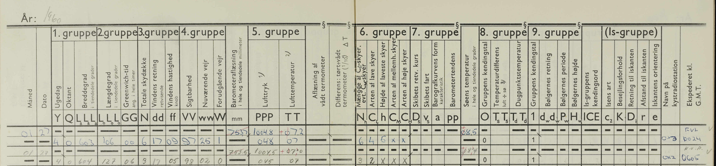
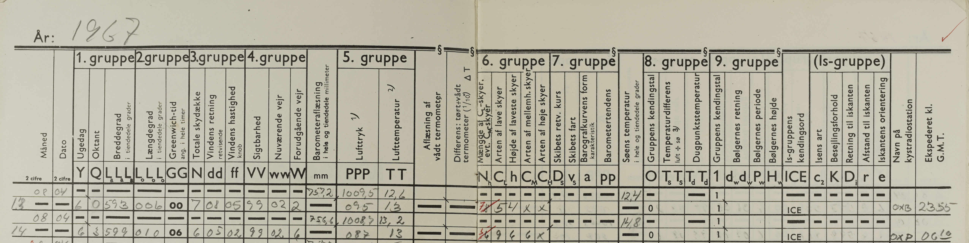
DL3: 7000433631-23404275-0152.jpg
DL4: 7000436991-23398100-0241.jpg

Slide 3
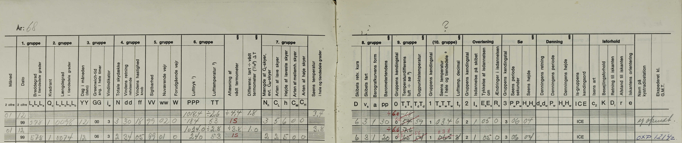
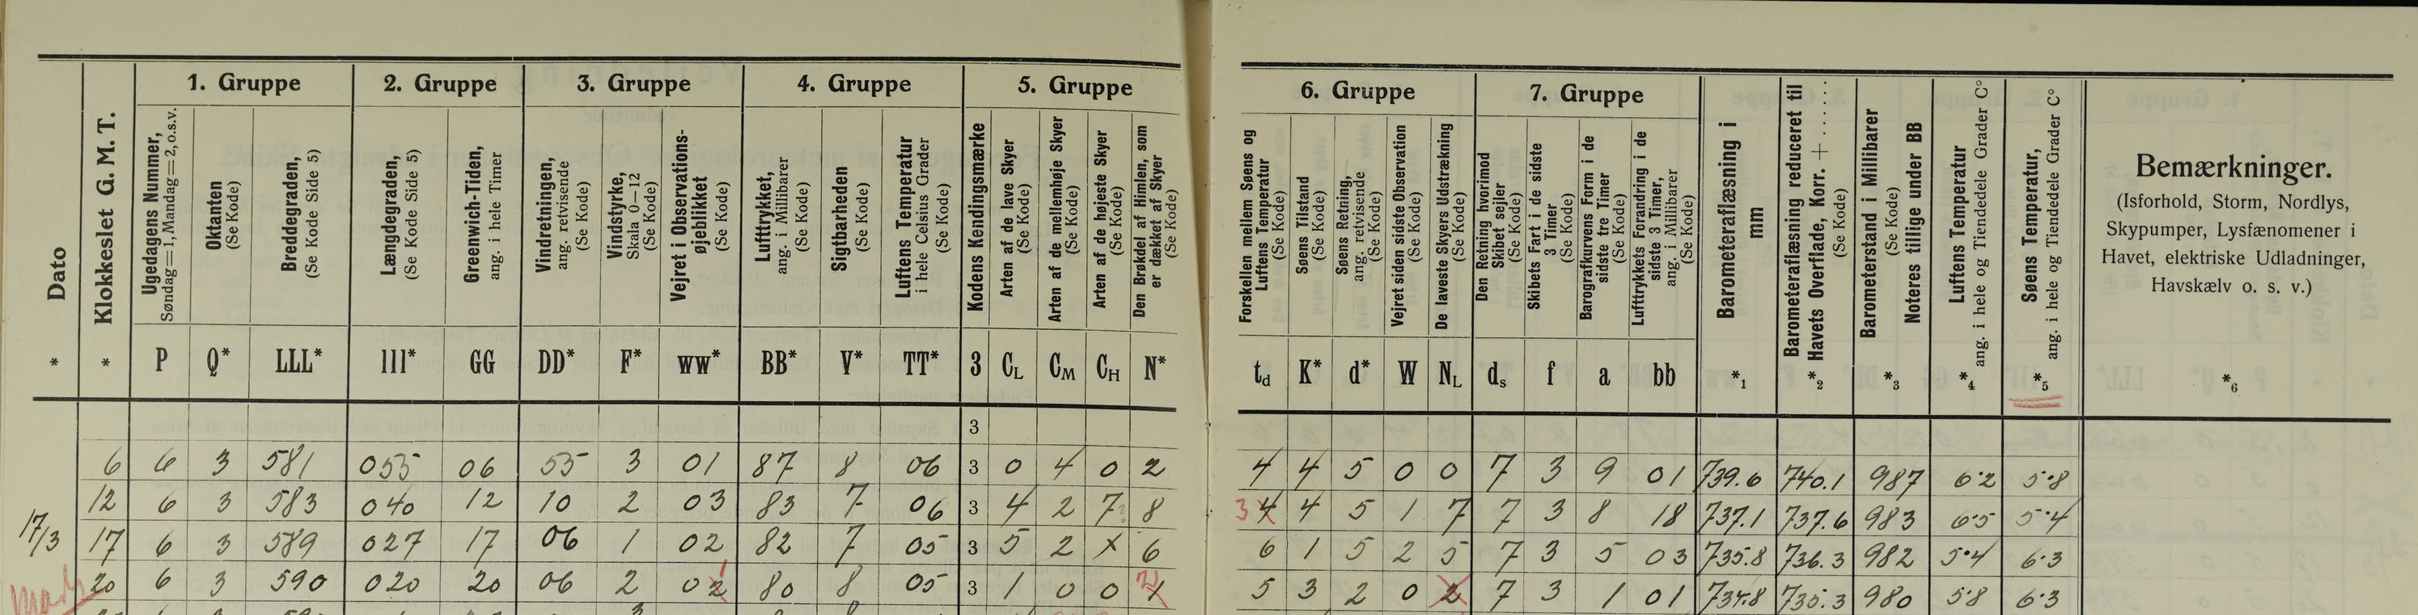
DL6: 7000437011-1000113188-0004.jpg
DL7: 7000409631-23388922-0395.jpg

Slide 4
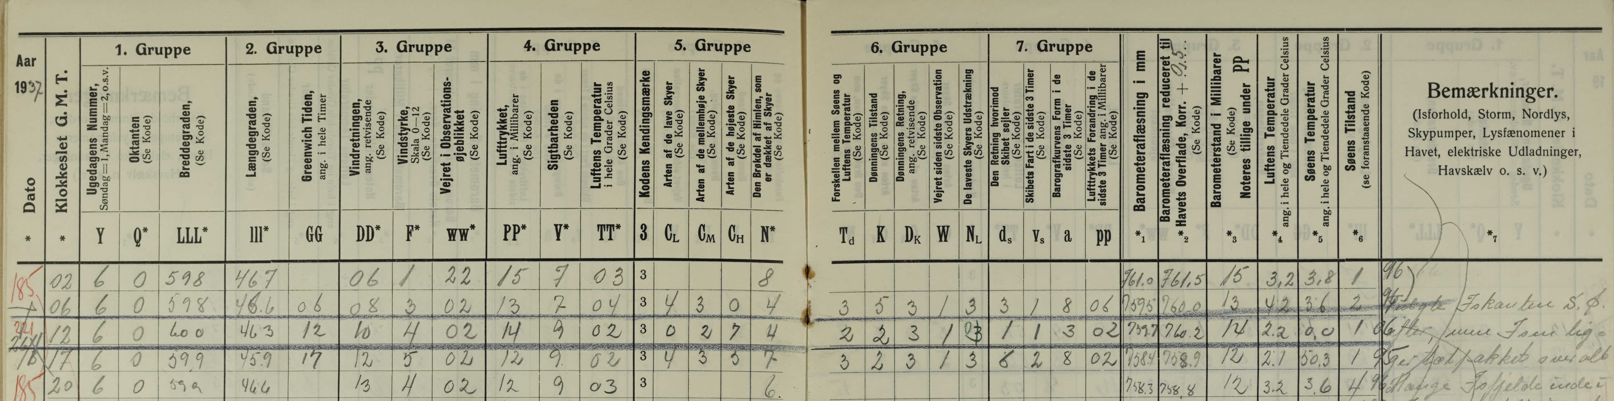
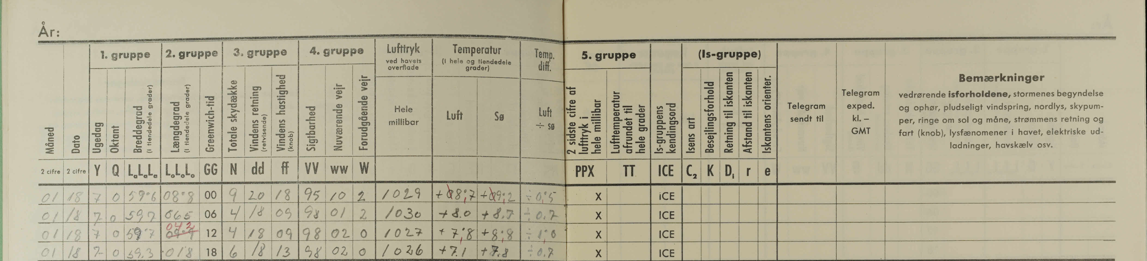
DL8: 7000410021-23389940-0423.jpg
DL9: 7000436871-23397298-0428.jpg

Slide 5
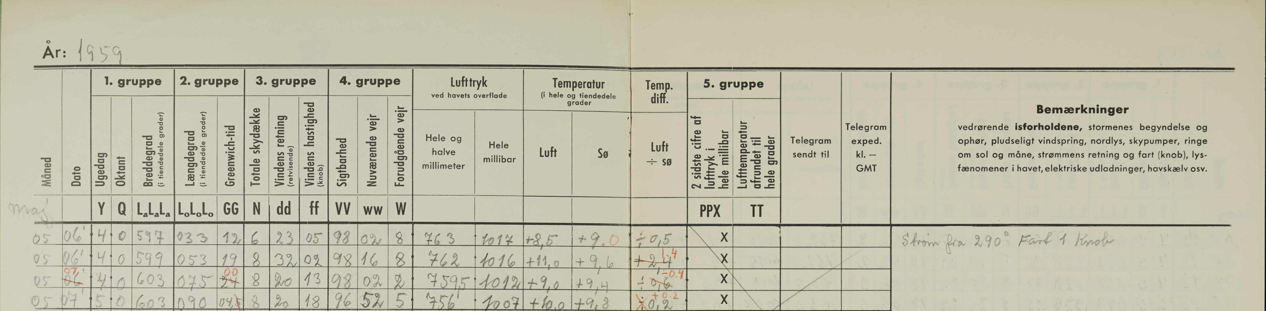
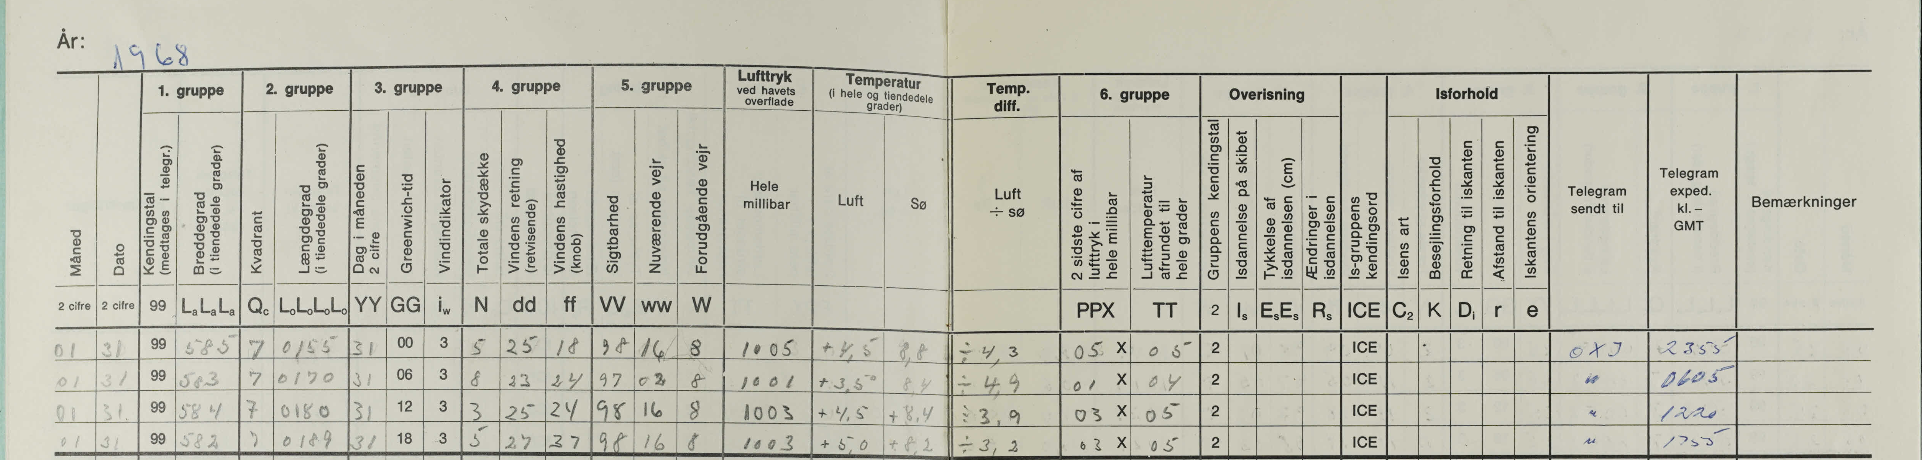
DL10: 7000433531-23404121-0378.jpg
DL11: 8019451051-23395568-0019.jpg

Slide 6
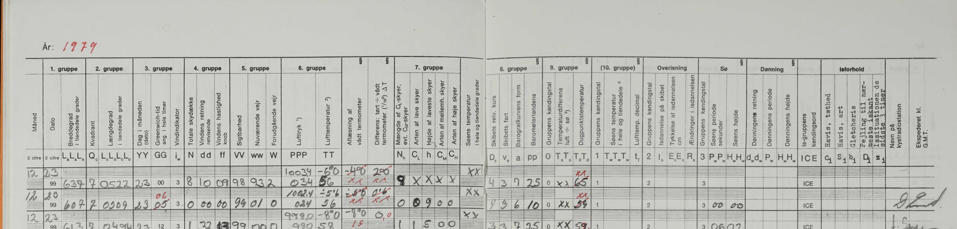
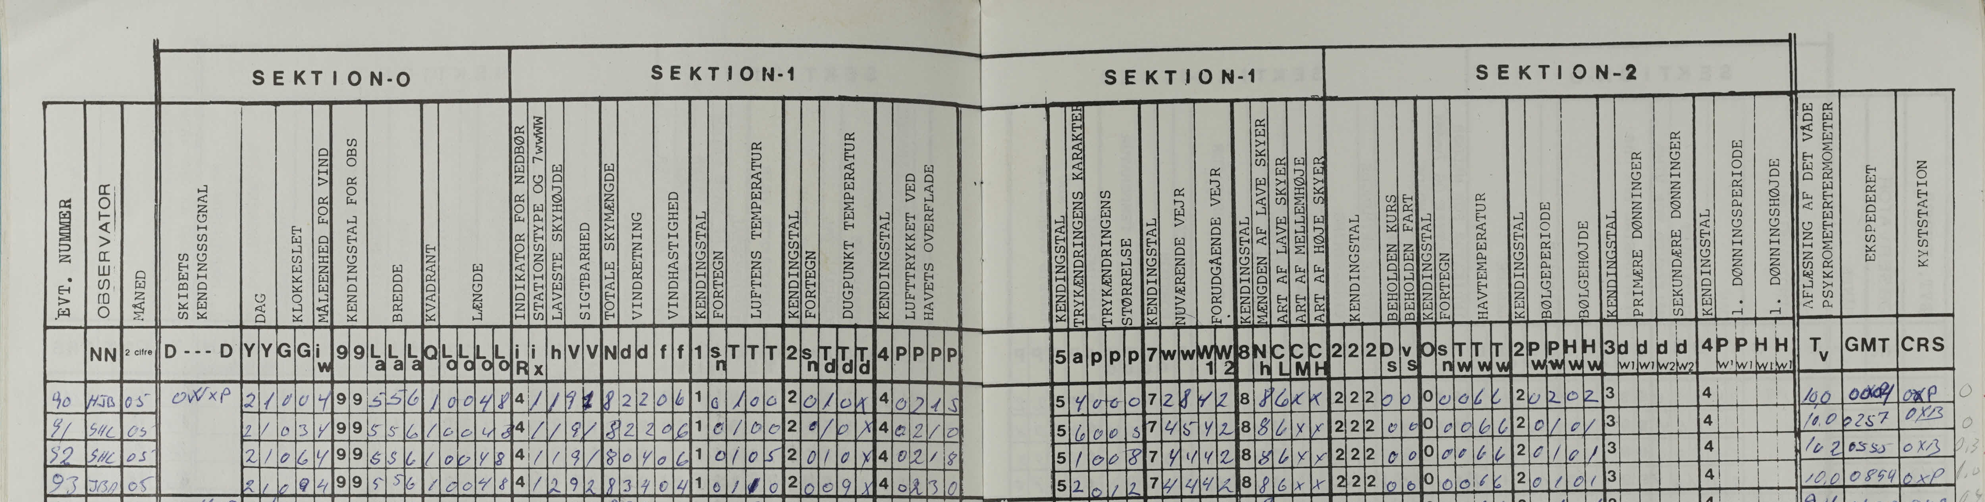
DL13: 7000462771-23401235-0353.jpg
DL14: 7000462851-23395173-0322.jpg

Slide 7
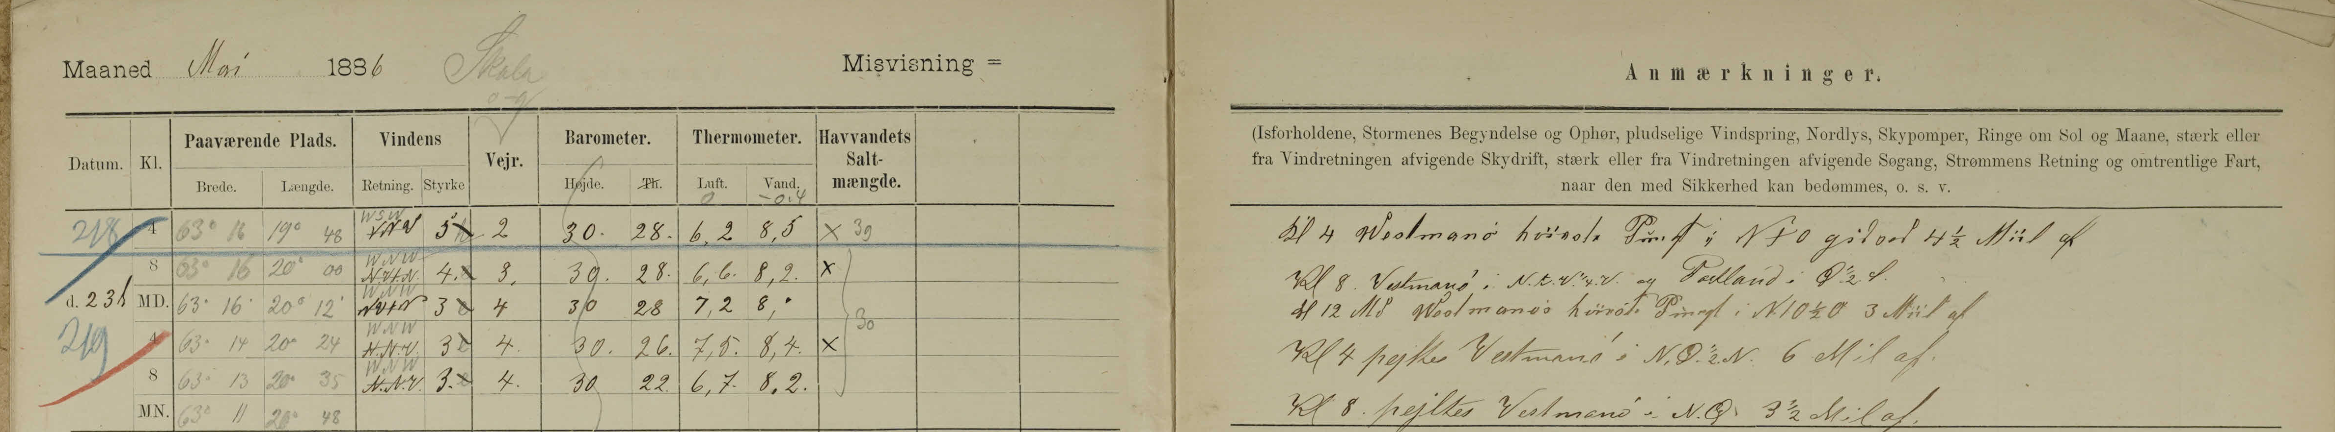
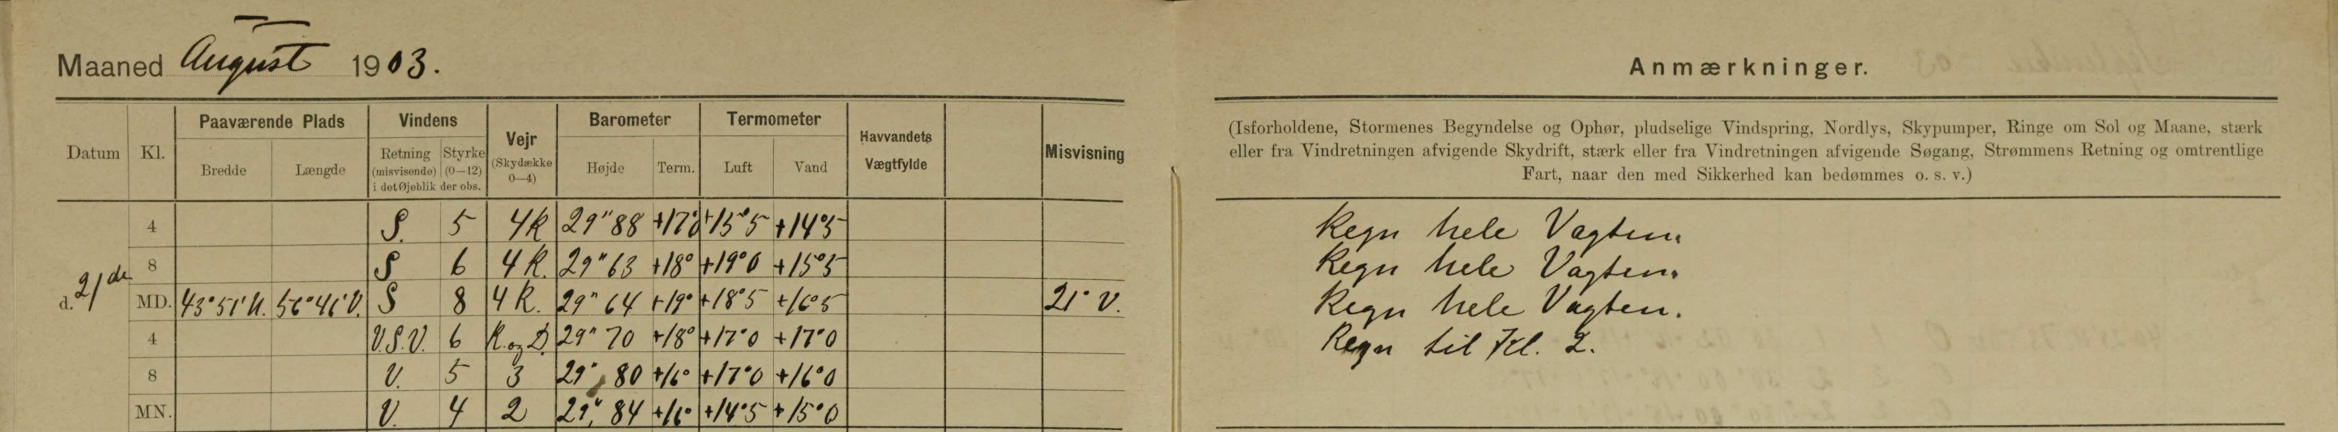
DL15: 7000384021-23371615-0429.jpg
DL16: 7000394671-23386813-0207.jpg

Slide 8
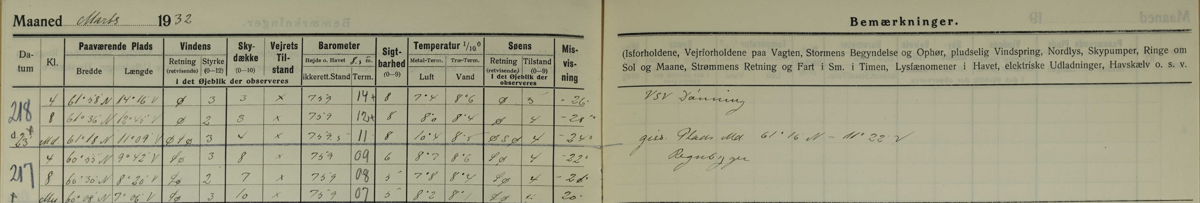
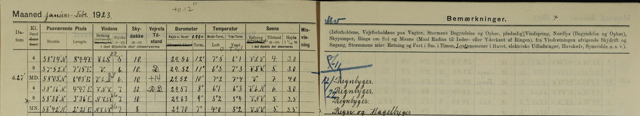
DL17: 7000409611-23388785-0429.jpg
DL18: 7000407031-23391861-0567.jpg

Slide 9
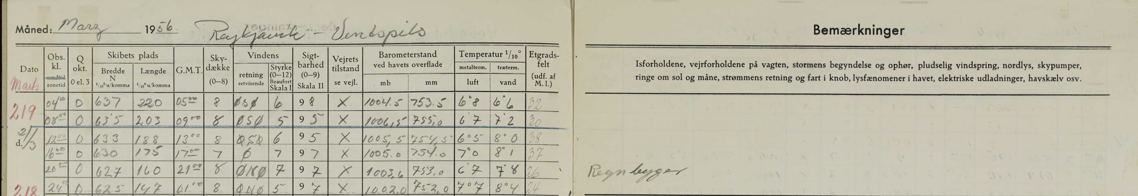
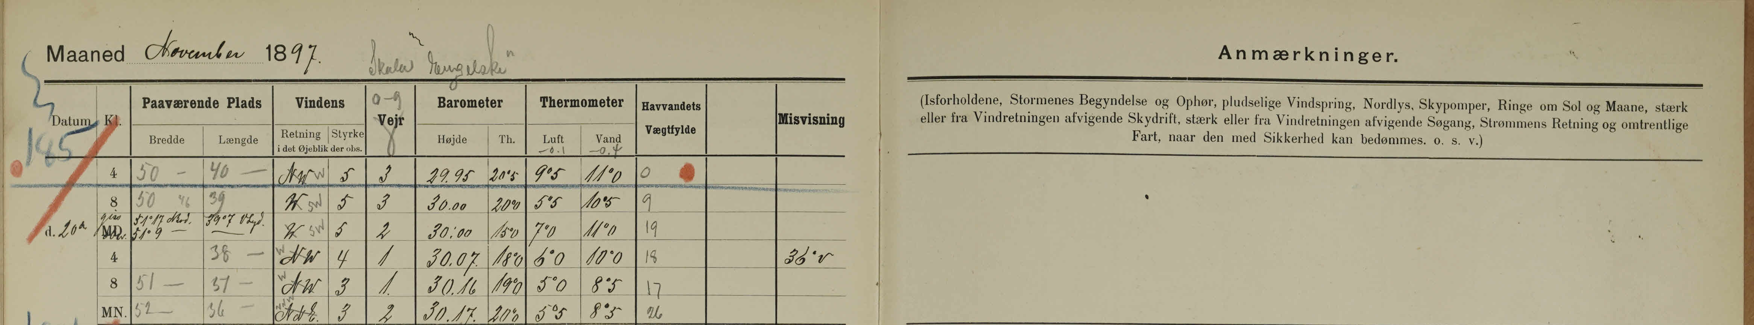
DL19: 7000433411-23403695-0061.jpg
DL20: 7000384651-23378383-0385.jpg

